Slide 1
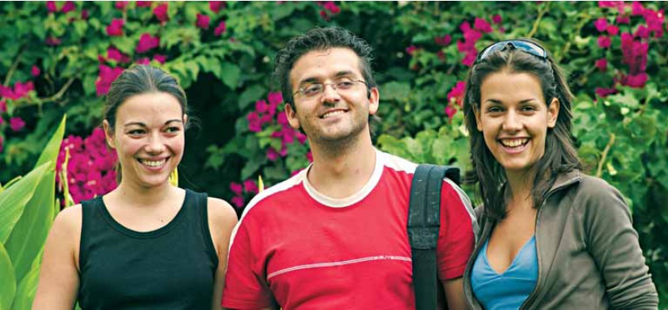

Απασχόληση φοιτητών Erasmus για πρακτική άσκηση στο Γεωπονικό Πανεπιστήμιο Αθηνών
Αριάδνη Λ. Χάγερ-Θεοδωρίδου
Τμηματική υπεύθυνη για το Erasmus
Τμήμα Επιστήμης Ζωικής Παραγωγής και Υδατοκαλλιεργειών
Γεωπονικό Πανεπιστήμιο Αθηνών
Γεωπονικό Πανεπιστήμιο Αθηνών www.aua.gr

Slide 2
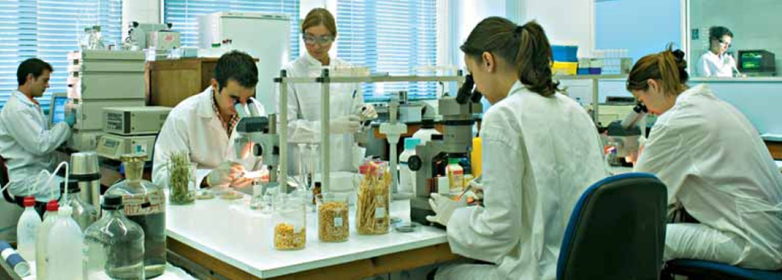
Το Πανεπιστήμιό μας δέχεται φοιτητές για πρακτική άσκηση στα εργαστήρια όλων των τμημάτων
Η πρακτική περιλαμβάνει συμμετοχή στα πειράματα και στις λοιπές δραστηριότητες
Ανάθεση κάποιου θέματος για τη διάρκεια της πρακτικής
Εκπόνηση μέρους της πτυχιακής τους μελέτης
Επίβλεψη από μέλος ΔΕΠ
Γεωπονικό Πανεπιστήμιο Αθηνών www.aua.gr

Slide 3
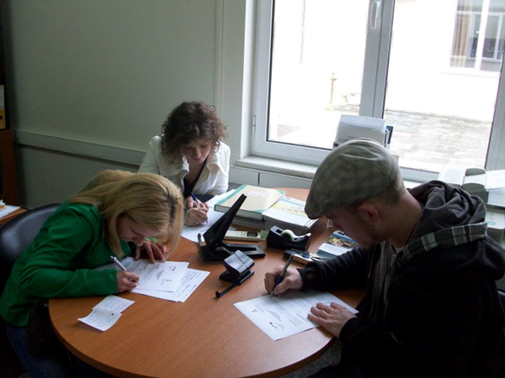
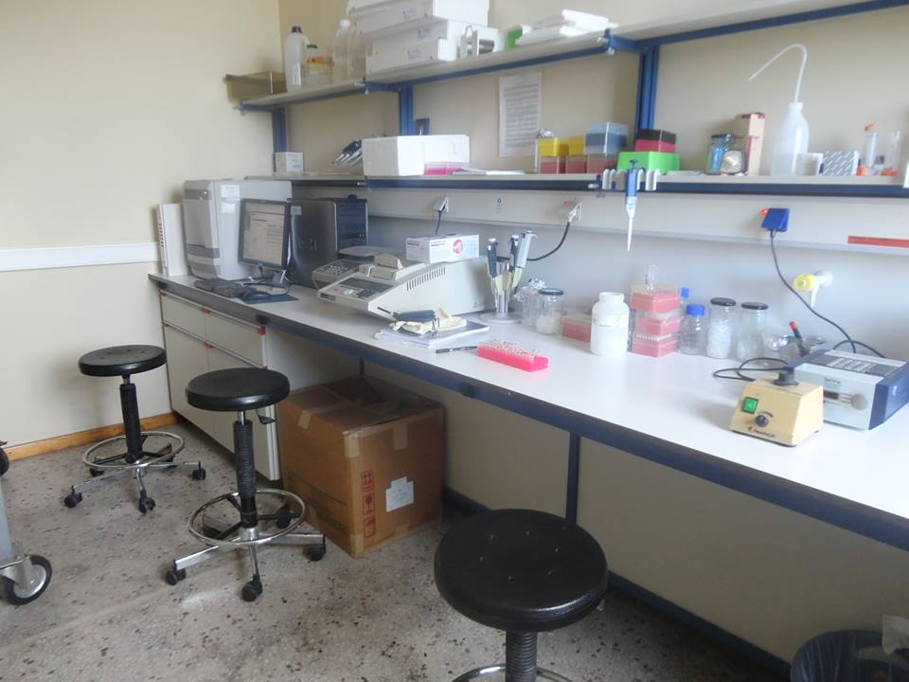
Οι εισερχόμενοι φοιτητές θα πρέπει να γίνουν δεκτοί από τον επιβλέποντα καθηγητή σε ένα από τα εργαστήρια του ΓΠΑ
Για να εργαστούν σε κάποιο εργαστήριο θα πρέπει να έχουν ασφάλεια αστικής ευθύνης
Γεωπονικό Πανεπιστήμιο Αθηνών www.aua.gr

Slide 4

Από το 2008 έως σήμερα έχουμε υποδεχθεί συνολικά 16 φοιτητές Erasmus για πρακτική
                και αναμένουμε στο επόμενο εξάμηνο έως 7 ακόμα
Γεωπονικό Πανεπιστήμιο Αθηνών www.aua.gr

Slide 5
Χώρες προέλευσης
Γεωπονικό Πανεπιστήμιο Αθηνών www.aua.gr

Slide 6
Αντικείμενα απασχόλησης
Μικροβιολογία και Βιοτεχνολογία Τροφίμων
Μηχανική Τροφίμων, Επεξεργασία και συντήρηση Γεωργικών προϊόντων
Μοριακή Βιολογία
Γεωργικές Κατασκευές-Εφαρμοσμένη Μηχανική
Αμπελολογία
Χημεία
Διοίκηση Γεωργικών Επιχειρήσεων και Εκμεταλλεύσεων
Μοριακές μέθοδοι στη Ζωοτεχνία
Γεωπονικό Πανεπιστήμιο Αθηνών www.aua.gr

Slide 7
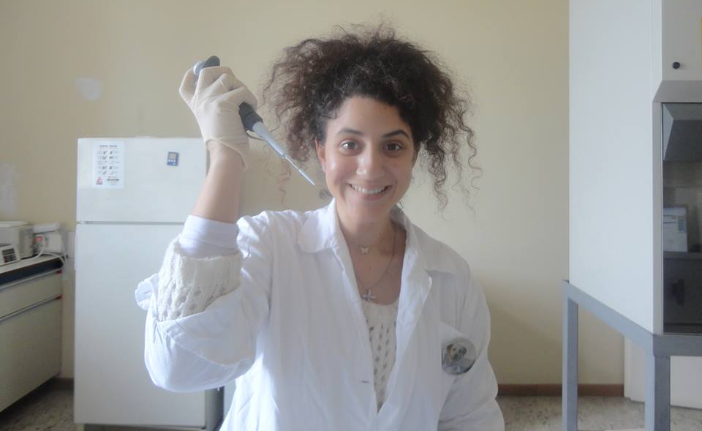
Οφέλη
Φυσικά οι επιβλέποντες χρειάζεται να επενδύσουν χρόνο αλλά
(αν η επένδυση είναι επιτυχημένη…)
συνεισφορά στο
εργαστήριο με τη
συμμετοχή στα
πειράματα και
λοιπές εργασίες
Γεωπονικό Πανεπιστήμιο Αθηνών www.aua.gr

Slide 8
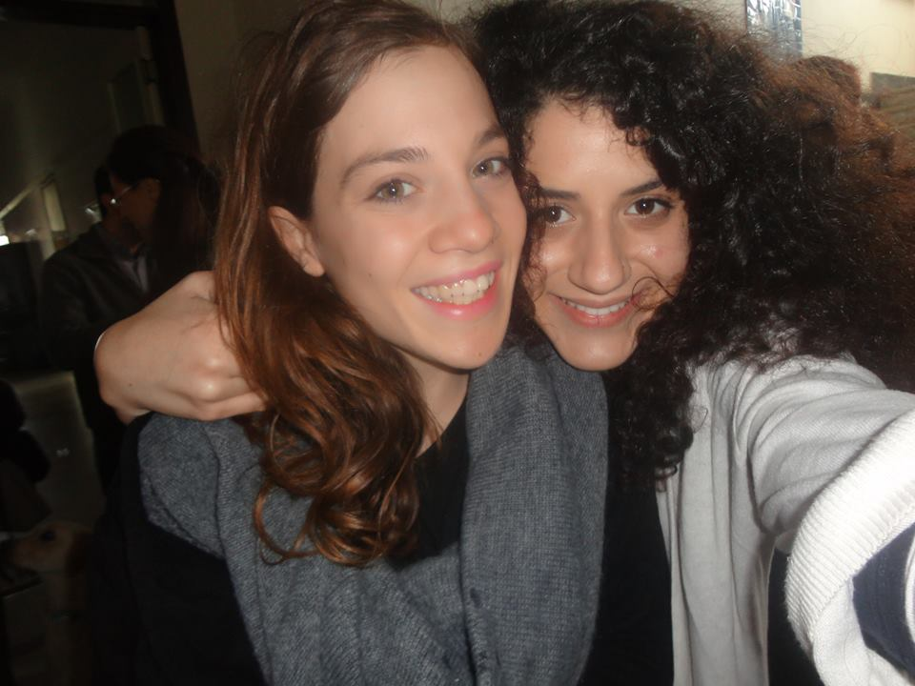
Θετική επίδραση των εισερχομένων φοιτητών στους υπόλοιπους φοιτητές και νέους ερευνητές του εργαστηρίου
Ανταλλαγή πολιτισμικών στοιχείων
Ανανέωση
Γεωπονικό Πανεπιστήμιο Αθηνών www.aua.gr

Slide 9
Σημαντικές συνέργιες
Ανάπτυξη νέων δεσμών μεταξύ του εργαστηρίου που υποδέχεται τους φοιτητές Erasmus και του Πανεπιστημίου προέλευσης
Συχνά προκύπτουν νέες ερευνητικές συνεργασίες
Ευκαιρίες για περισσότερη κινητικότητα
Ενάρετος κύκλος διαπανεπιστημιακών σχέσεων

Slide 10
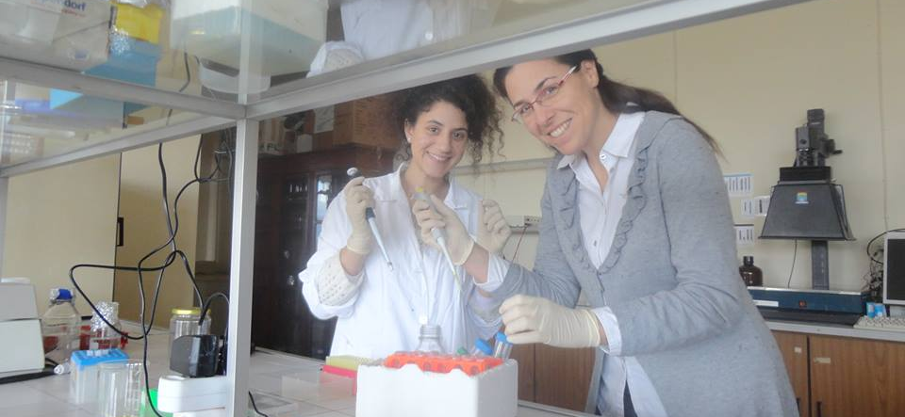
Ενδυνάμωση υπαρχόντων επαφών
Μπορεί να μετατρέψει τις απλές επαφές σε συνεργασίες
Με την υποστήριξη της κινητικότητας

Slide 11

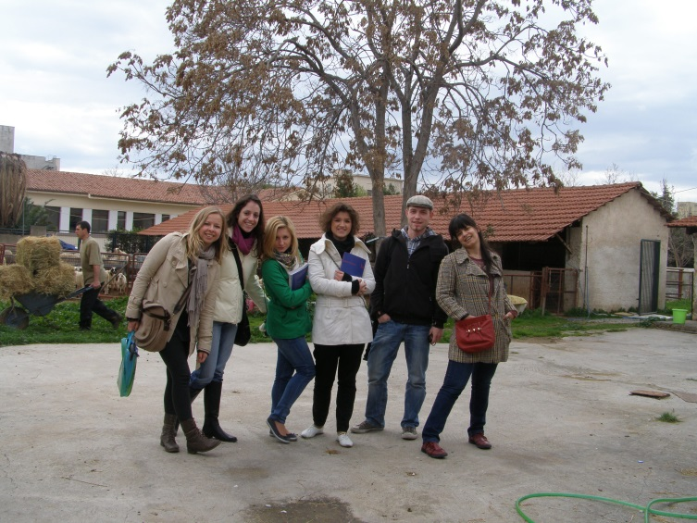
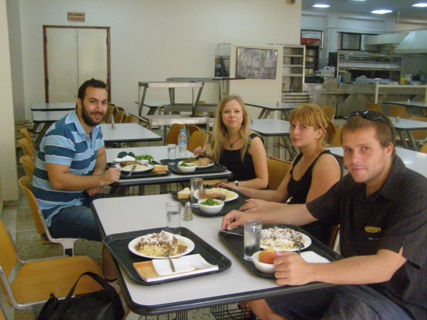
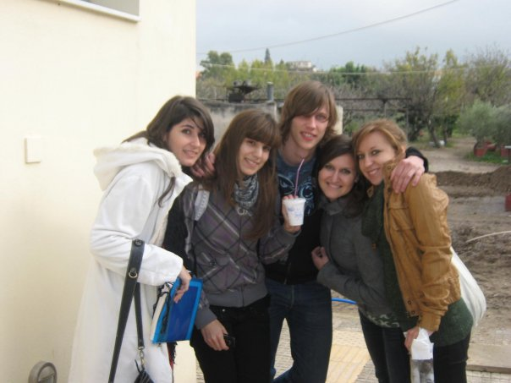
Erasmus Student Network στο ΓΠΑ
Γεωπονικό Πανεπιστήμιο Αθηνών www.aua.gr

Slide 12
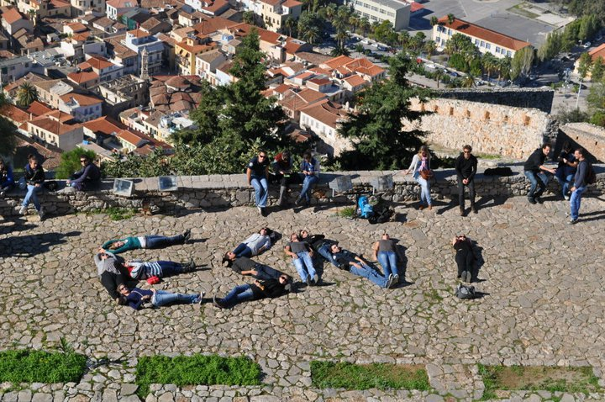
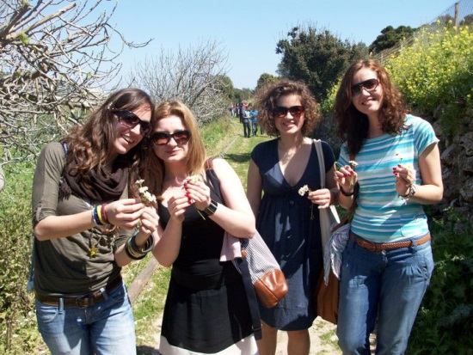
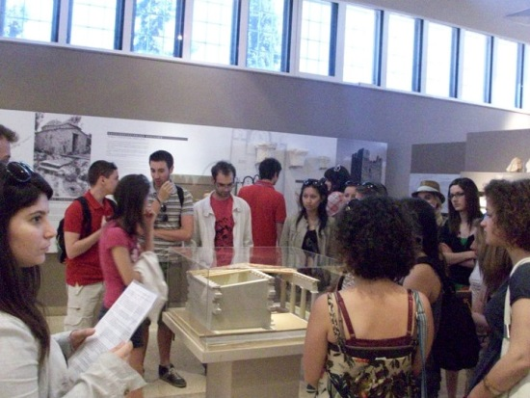
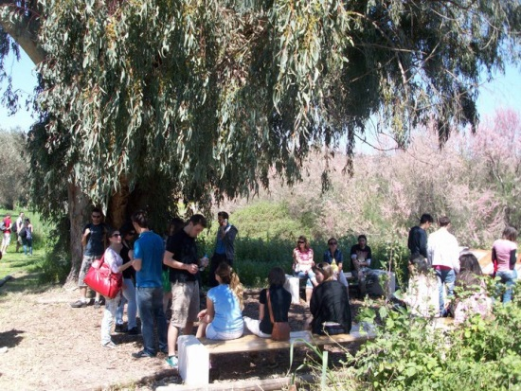
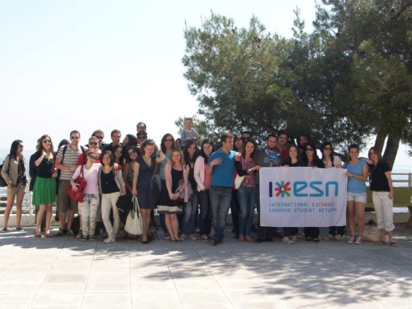
Διοργάνωση εκδηλώσεων για την καλύτερη ενσωμάτωση των εισερχόμενων φοιτητών
Γεωπονικό Πανεπιστήμιο Αθηνών www.aua.gr

Slide 13






Οι εισερχόμενοι φοιτητές έγραψαν φεύγοντας…
«My Erasmus experience at the Agricultural University of Athens has stretched my mind in new directions. I was pleasantly surprised by the academic level.»
Filip K. (Czech Republic)
«The Agricultural University of Athens offered me various types of courses, professors were very helpful and reliable and they impressed me with their way of thinking about life.»
Deja M. (Slovenia)
«Through Erasmus, I changed some ways of my thinking and I started feeling as a European citizen. Europe is not so huge anymore because I have colleagues in Spain, Italy, Germany, Finland …These countries are now very close to my Poland.»
Mateusz C. (Poland)
«My laboratory work has been very productive and I have got the most out of it!»
Carmen Priscila C.R. (Spain)
«I will advise people from my University to participate in the Erasmus programme, especially to go to a country which is different to ours, like Greece, so that they learn about a culture which is worth finding out about.»
Ewelina R. (Poland)
«Students and professors are friendly and more open to each other than in my country. The courses were interesting and I enjoyed learning here.»
Magdalena B. (Germany)
«The academic level in the Agricultural University of Athens is very good because lecturers seem to be experts in their field of knowledge. I am very happy I had the opportunity to see how organisation of studies works in another University.»
Martyna S. (Poland)

Slide 14
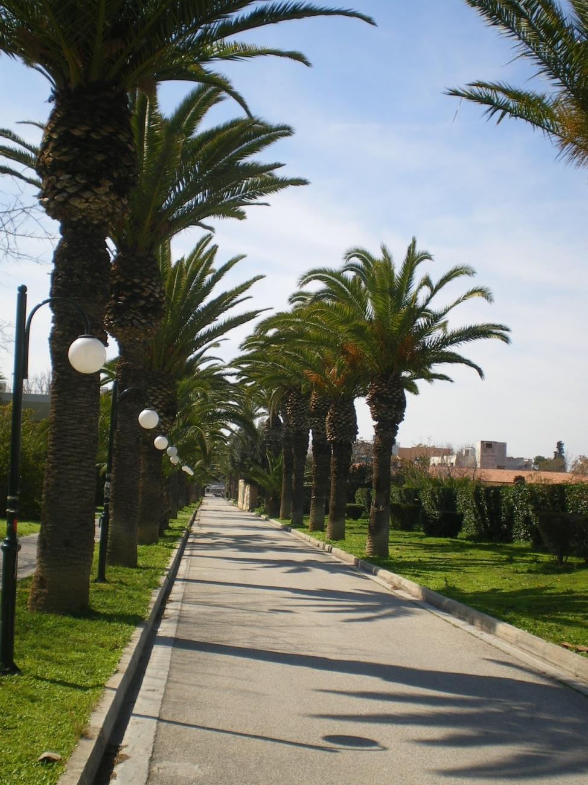
Σας ευχαριστώ!
Καλές Γιορτές!
Γεωπονικό Πανεπιστήμιο Αθηνών www.aua.gr

Slide 15
Οι εισερχόμενοι φοιτητές έγραψαν φεύγοντας…
«My Erasmus experience at the Agricultural University of Athens has stretched my mind in new directions. I was pleasantly surprised by the academic level.»
Filip K. (Czech Republic)
«The Agricultural University of Athens offered me various types of courses, professors were very helpful and reliable and they impressed me with their way of thinking about life.»
Deja M. (Slovenia)
«Through Erasmus, I changed some ways of my thinking and I started feeling as a European citizen. Europe is not so huge anymore because I have colleagues in Spain, Italy, Germany, Finland …These countries are now very close to my Poland.»
Mateusz C. (Poland)
«My laboratory work has been very productive and I have got the most out of it!»
Carmen Priscila C.R. (Spain)
«I will advise people from my University to participate in the Erasmus programme, especially to go to a country which is different to ours, like Greece, so that they learn about a culture which is worth finding out about.»
Ewelina R. (Poland)
«Students and professors are friendly and more open to each other than in my country. The courses were interesting and I enjoyed learning here.»
Magdalena B. (Germany)
«The academic level in the Agricultural University of Athens is very good because lecturers seem to be experts in their field of knowledge. I am very happy I had the opportunity to see how organisation of studies works in another University.»
Martyna S. (Poland)

